Slide 1






第6讲 经典CNN与预训练模型
南开大学
王刚
ganggang@nankai.edu.cn

Slide 2
目 录
01.
02.
经典CNN
预训练模型

Slide 3


PART
01
经典CNN

Slide 4
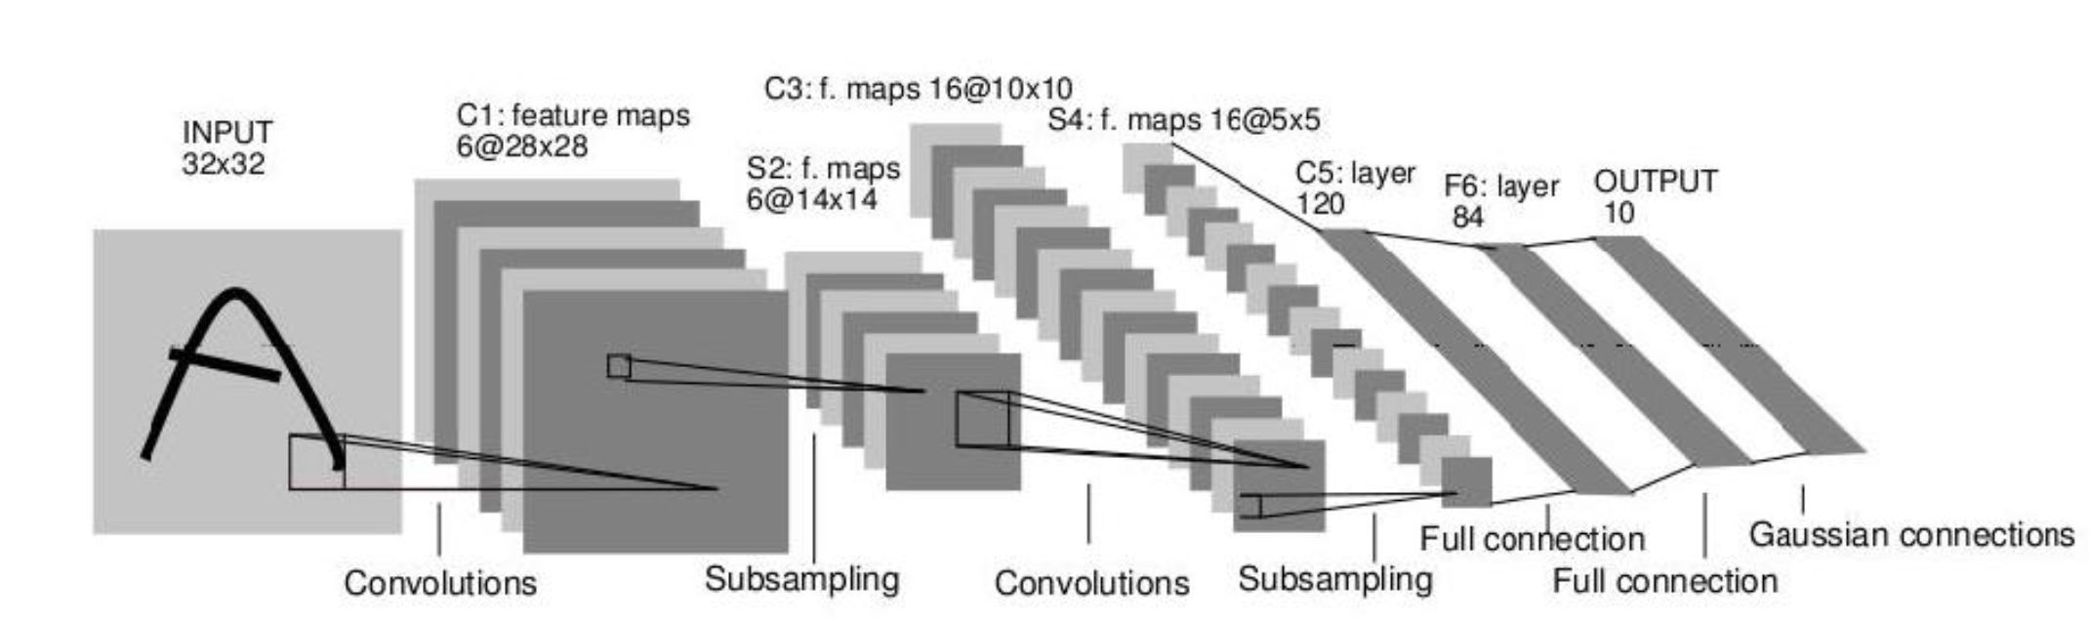
LeNet
Layer | Kernels | Stride | Padding | Output | Parameters
Input |  |  |  | 32*32*1
C1 | 5*5*1 filters * 6 | 1 | Valid | 28*28*6 | (5*5*1+1)*6
S2 | 2*2 filter | 2 |  | 14*14*6
C3 | 5*5*6 filters * 16 | 1 | Valid | 10*10*16 | (5*5*6+1)*16
S4 | 2*2 filter | 2 |  | 5*5*16
C5 | 5*5*16 filters * 120 | 1 |  | 120 | (5*5*16)*120
F6 |  |  |  | 84 | 120*84
Output |  |  |  | 10 | 84*10

Slide 5
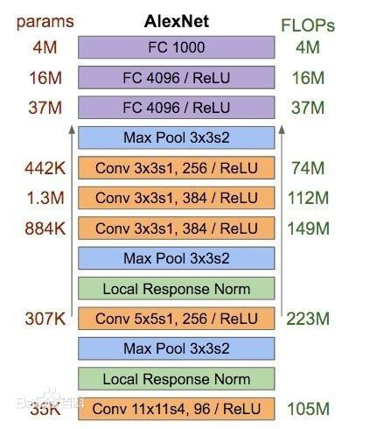
AlexNet
得益于硬件的发展（GPU的使用等）和各种算法的改进，在2012的 ImageNet 图像分类竞赛中，AlexeNet 以远超第二名的成绩夺冠，使得深度学习重回历史舞台，具有重大历史意义。AlexNet主要由5层卷积层和3层全连接层组成。

Slide 6
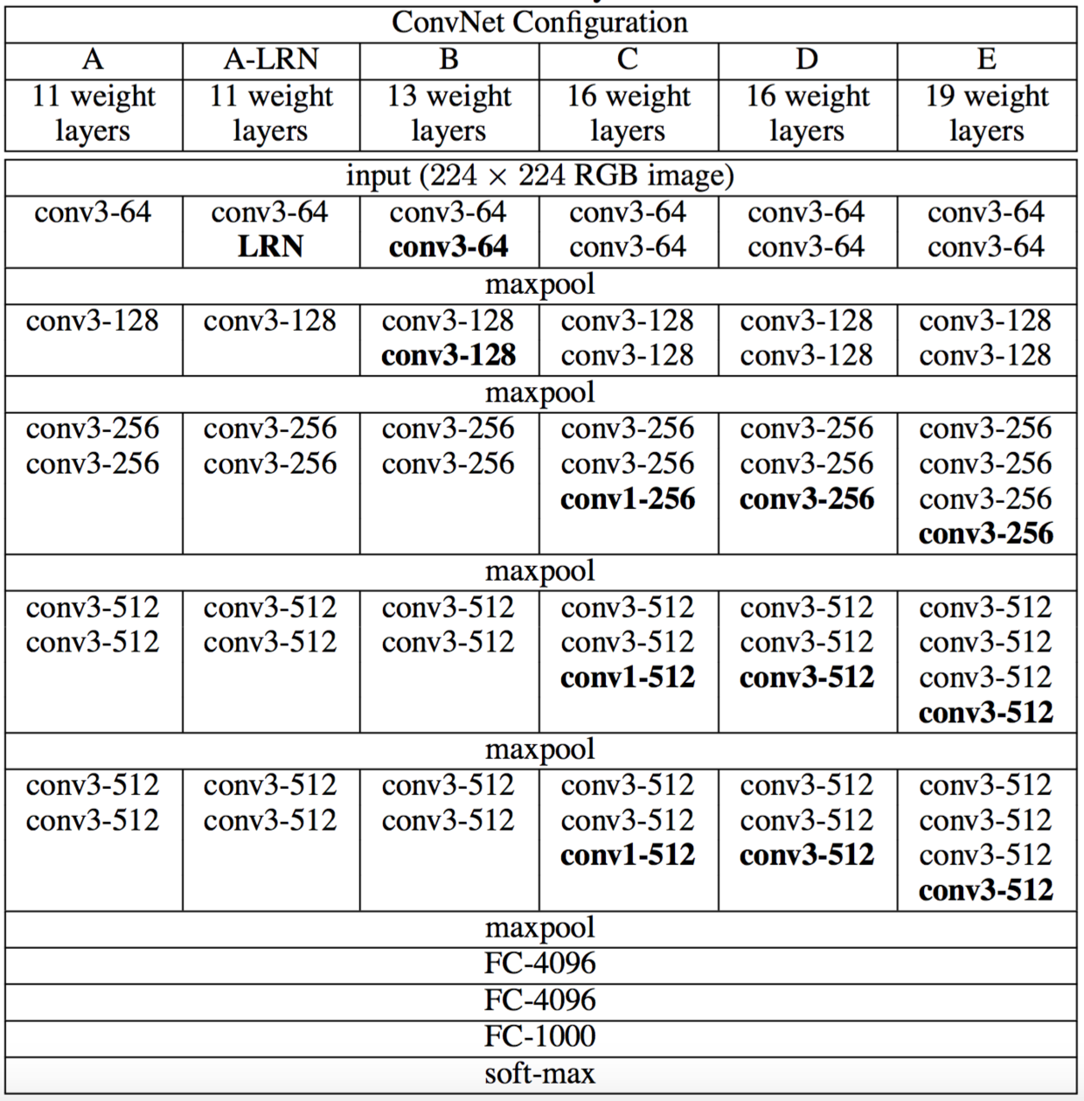
VGG
VGG模型是2014年ILSVRC竞赛的第二名，第一名是GoogLeNet。但是VGG模型在多个迁移学习任务中的表现要优于googLeNet。而且，从图像中提取CNN特征，VGG模型是首选算法。它的缺点在于，参数量有140M之多，需要更大的存储空间。

Slide 7
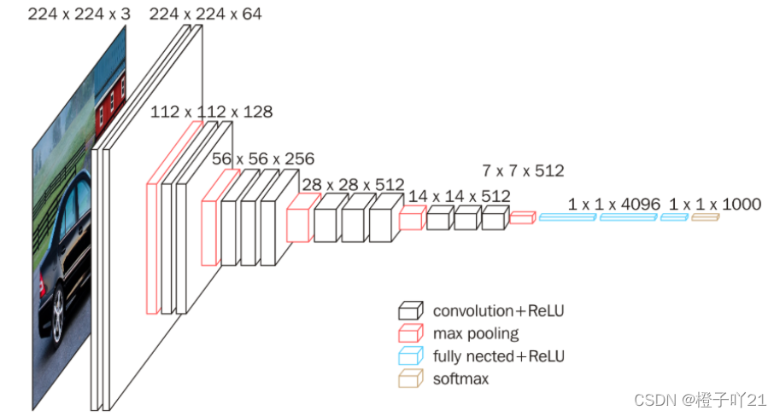
VGG

Slide 8
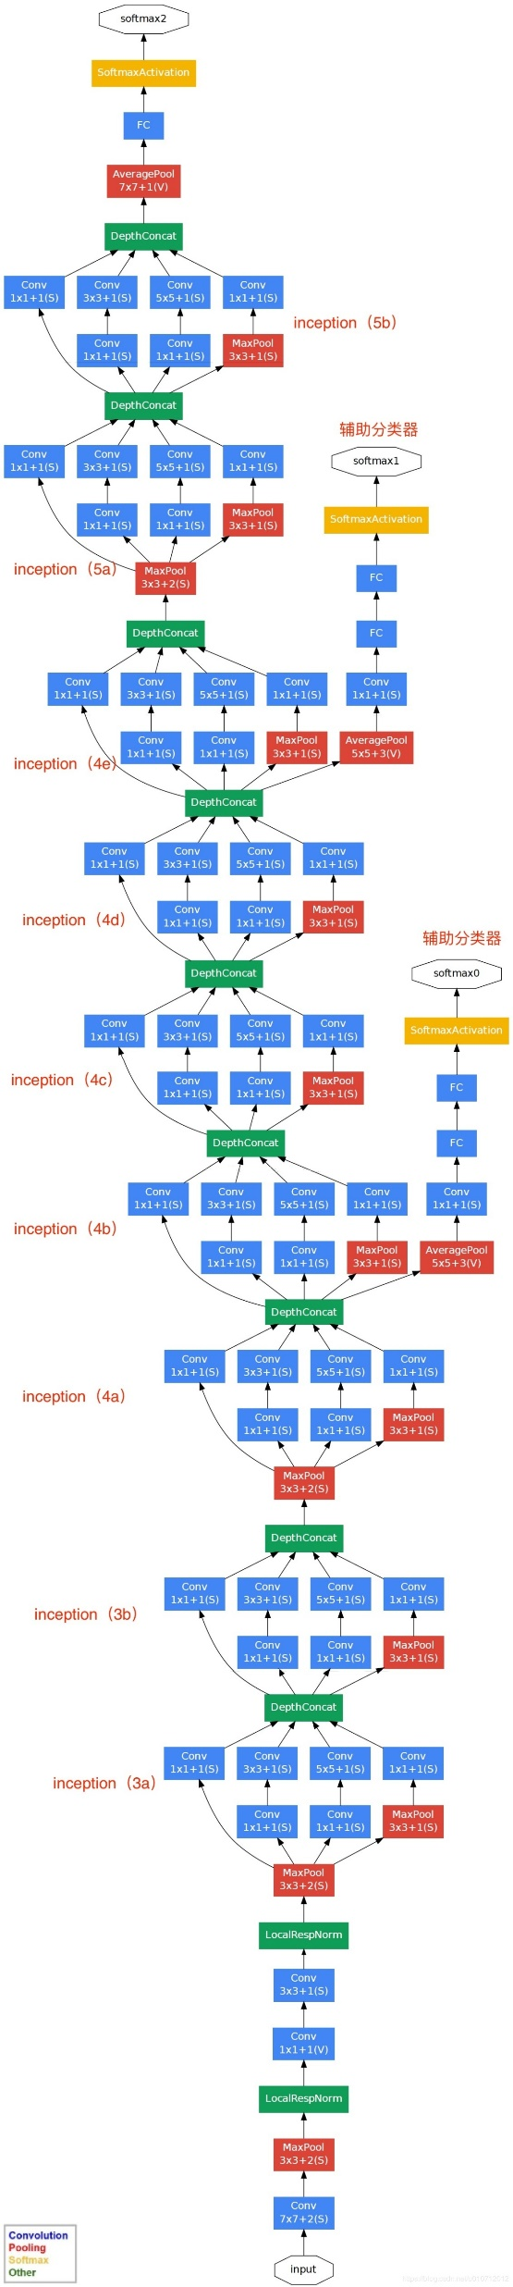
VGG
GoogLeNet获得了2014年ILSVRC竞赛的第一名，其不但提高了性能而且比较前的VGG、AlexNet降低了参数规模。
这是通过一种称为Inception的模块实现的。该模块的v1（最初）版本将1×1、3×3、5×5的卷积层和3×3的最大池化层拼接在一起，使其能够在一层网络中提取不同视野范围的特征。

Slide 9
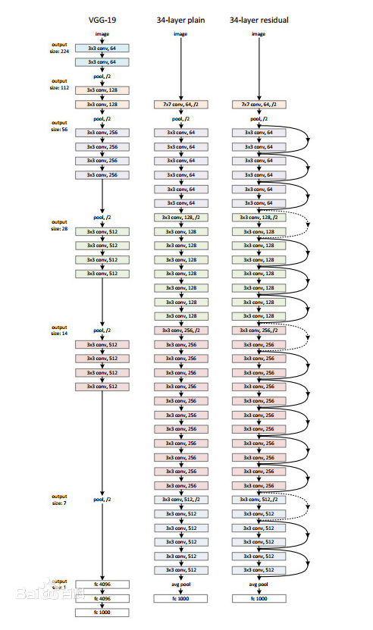
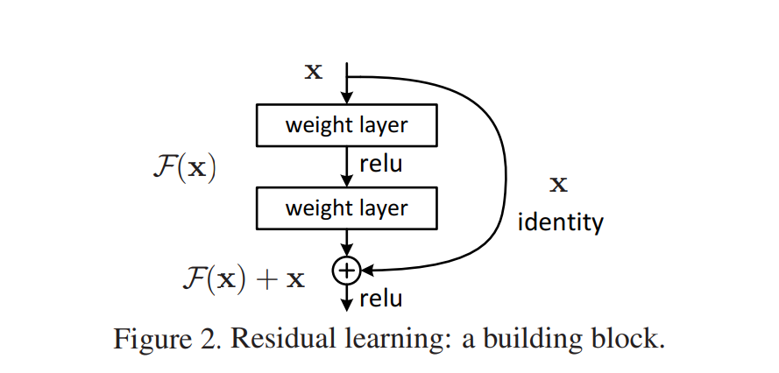
ResNet
残差网络是由何凯明提出的卷积神经网络，在2015年的ImageNet大规模视觉识别竞赛（ImageNet Large Scale Visual Recognition Challenge, ILSVRC）中获得了图像分类和物体识别的优胜。

Slide 10
PART
02
预训练模型

Slide 11
预训练模型
1） 预训练模型就是已经用数据集训练好了的模型。
2） 现在我们常用的预训练模型就是他人用常用模型，比如VGG16/19，Resnet等模型，并用大型数据集来做训练集，比如Imagenet, COCO等训练好的模型参数
3 ) 正常情况下，我们常用的网络已经是他人调试好的优秀网络，我们无需再修改其网络结构。

